Slide 1
７. 既存データの地図データと属性データ

Slide 2
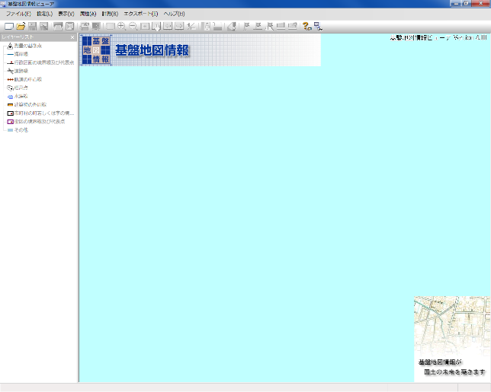
既存データの地図データと属性データ
[ダウンロードできるデータ]
①国土交通省のデータ
A.国土地理院（基盤地図情報）
B.国土数値情報
②環境省のデータ
③総務省のGISデータ
④その他
補足：オープンデータ
[実習内容]
GISで活用するデータのダウンロード方法

Slide 3
国・地方自治体のGISデータのダウンロード

Slide 4
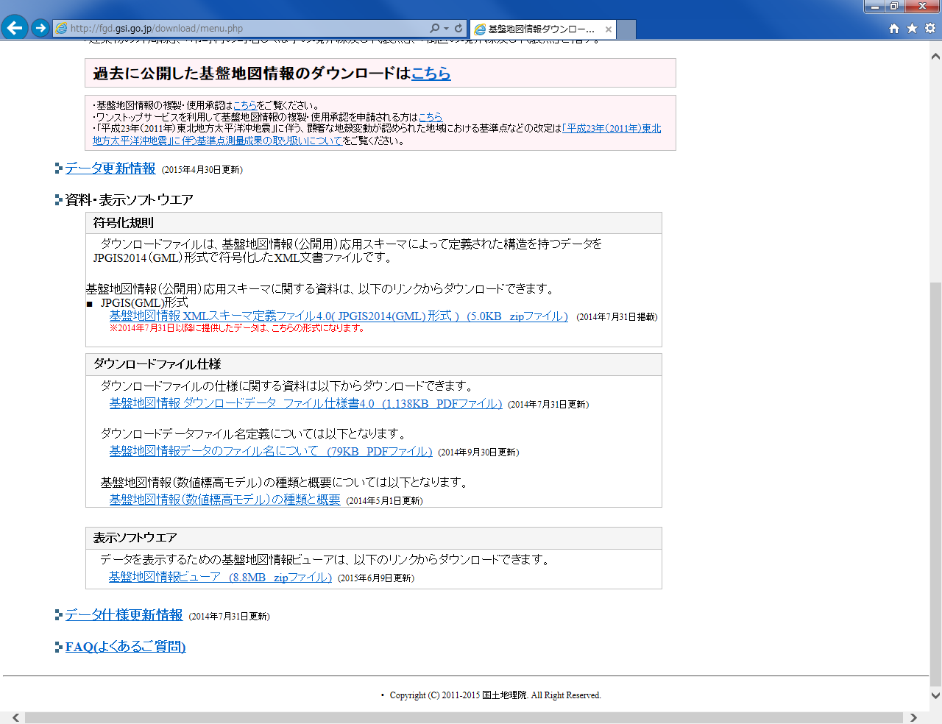
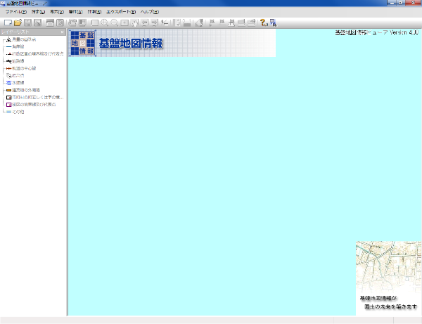
基盤地図情報ビューアをダウンロードする
http://fgd.gsi.go.jp/download/menu.php からビューアをダウンロードし、データをshapeファイルに変換する。
ファイルを解凍し.exeファイルを開くと、ビューアが立ち上がる

Slide 5
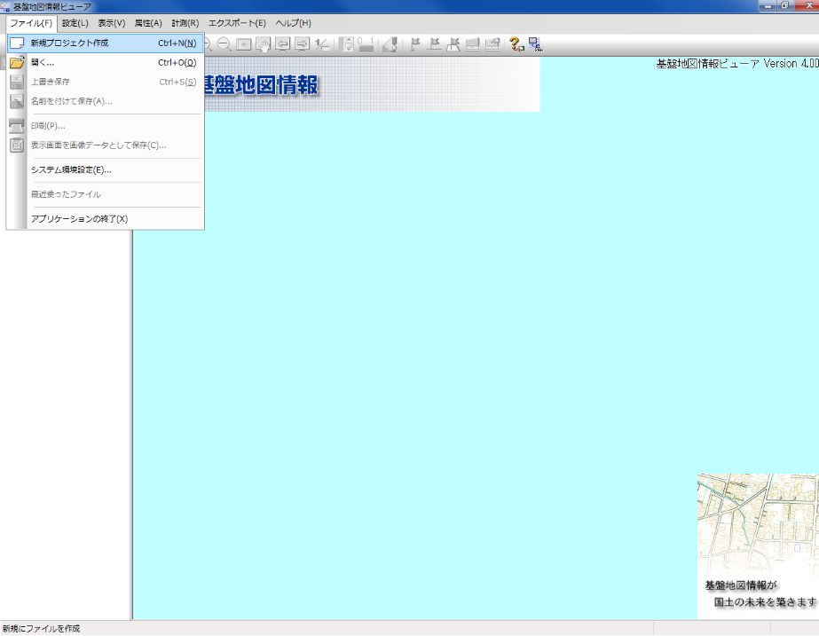
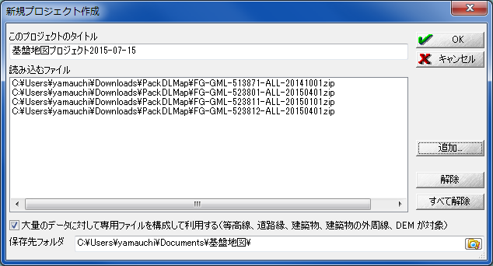
①
① ファイルを開き、新規プロジェクト作成をクリック
② 追加からダウンロードしたファイルを選択
③ 保存先フォルダを作成し、指定する
④ OKをクリック
④
②
⑤
しばらくすると、データが表示される
（読み込むデータの量によってフリーズすることがあるので注意する）

Slide 6
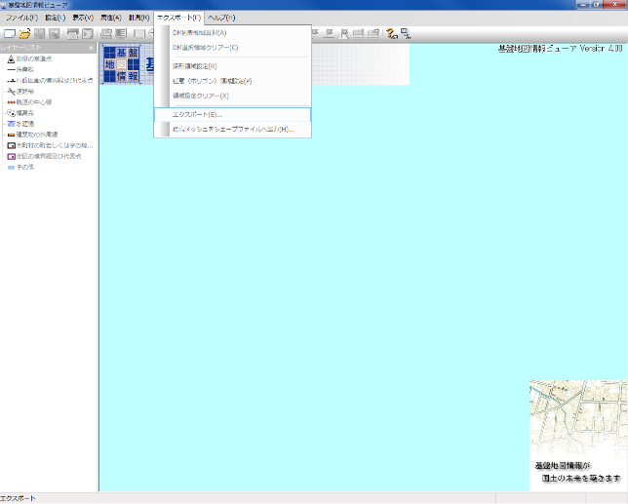
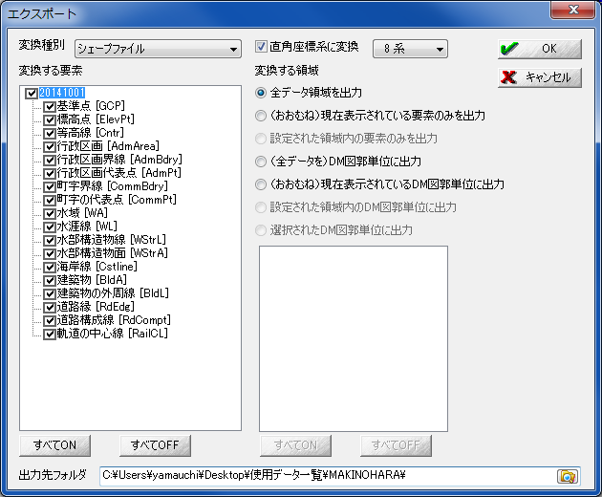
②
⑦
③
⑤
④
①
⑥
①エクスポートをクリック
②シェープファイルを選択
③8系を選択
④全データ領域を出力にチェック（データ量によって変えること）
⑤全てにチェックをつける（データ量や目的によって変えること）
⑥出力先のフォルダを選択する
⑦OKをクリック
※変換が終わるまで時間がかかる（途中でフリーズの可能性あり）

Slide 7
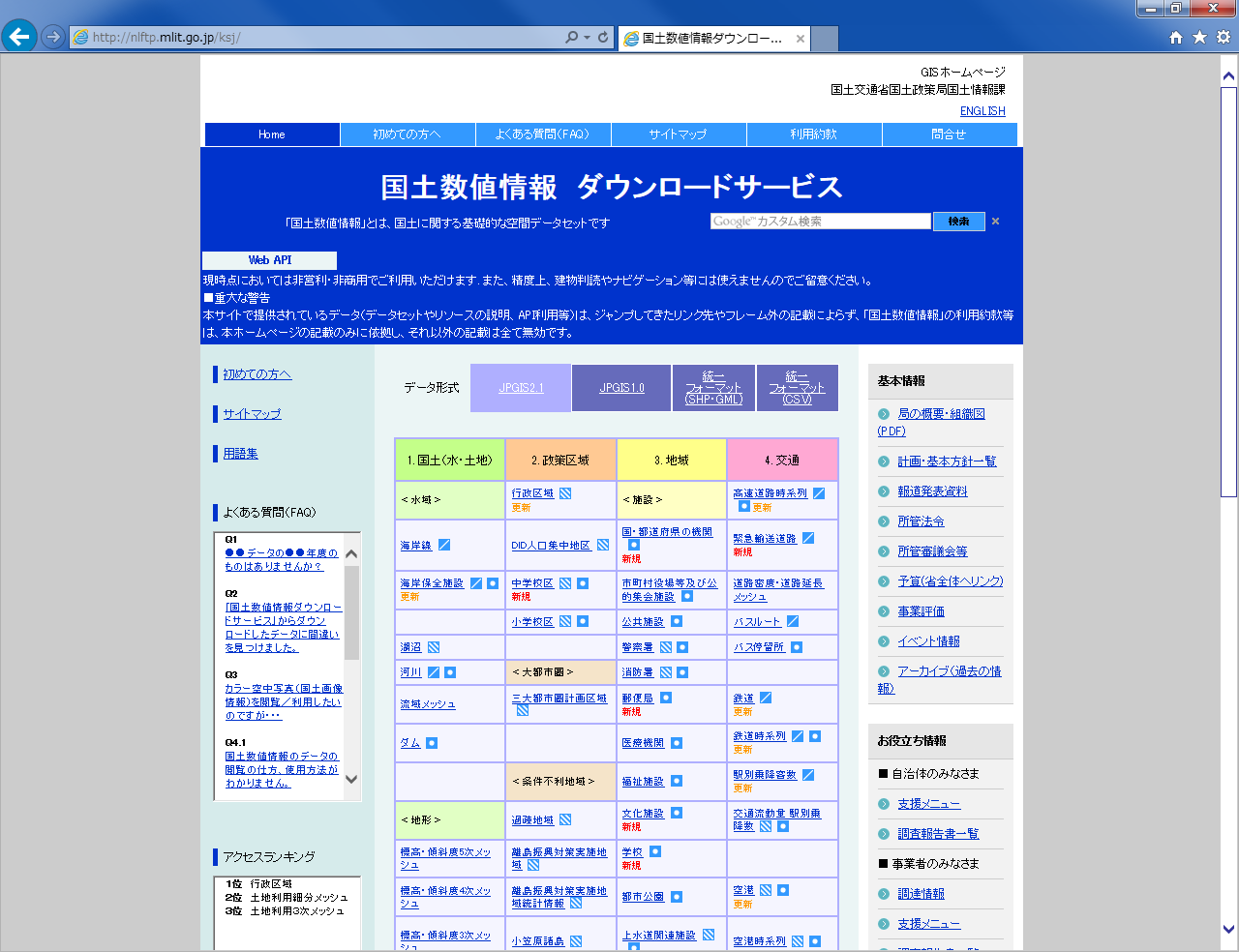
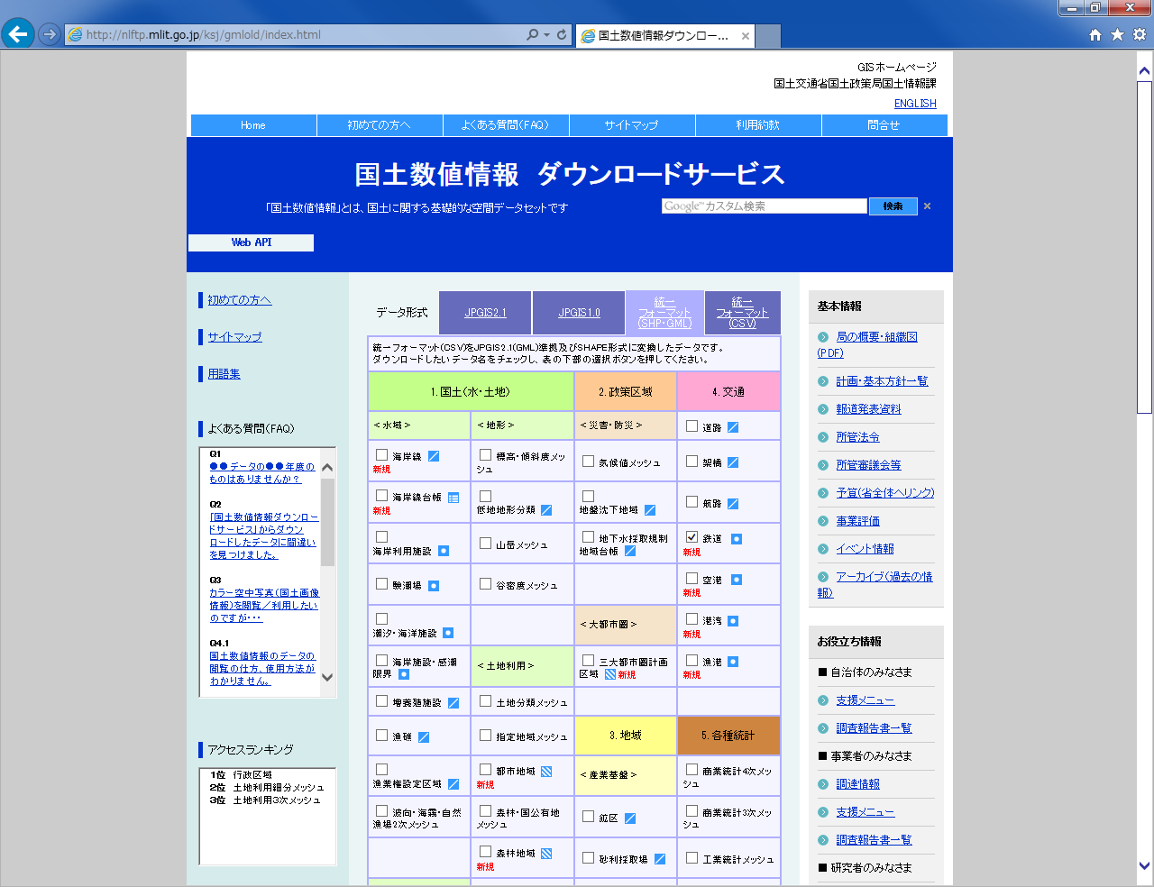

②国土交通省のGISデータ B.国土数値情報
http://nlftp.mlit.go.jp/ksj/ 国土数値情報のサイトにアクセスする
必要な項目にチェックをいれて、下段の選択をクリック

Slide 8
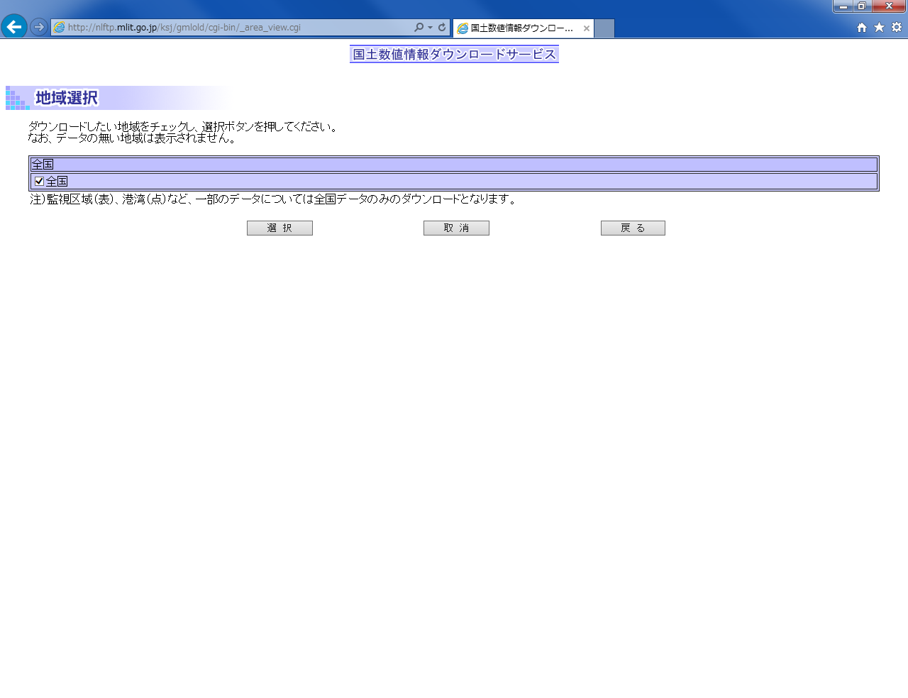
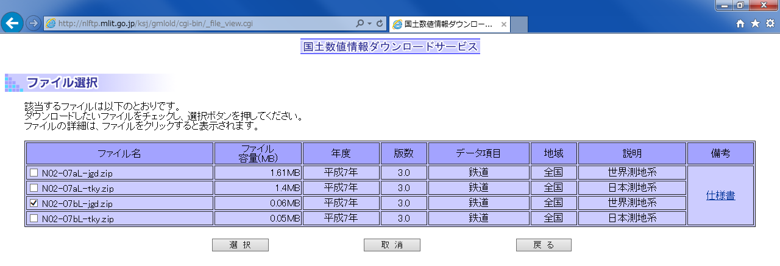
地域にチェックをいれ選択をクリック
ダウンロードしたい項目にチェックをいれ選択をクリック

Slide 9
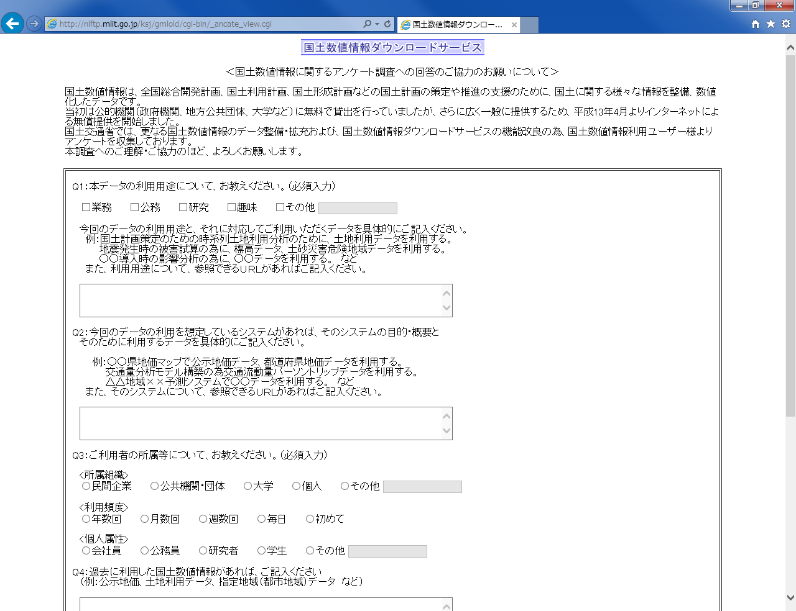
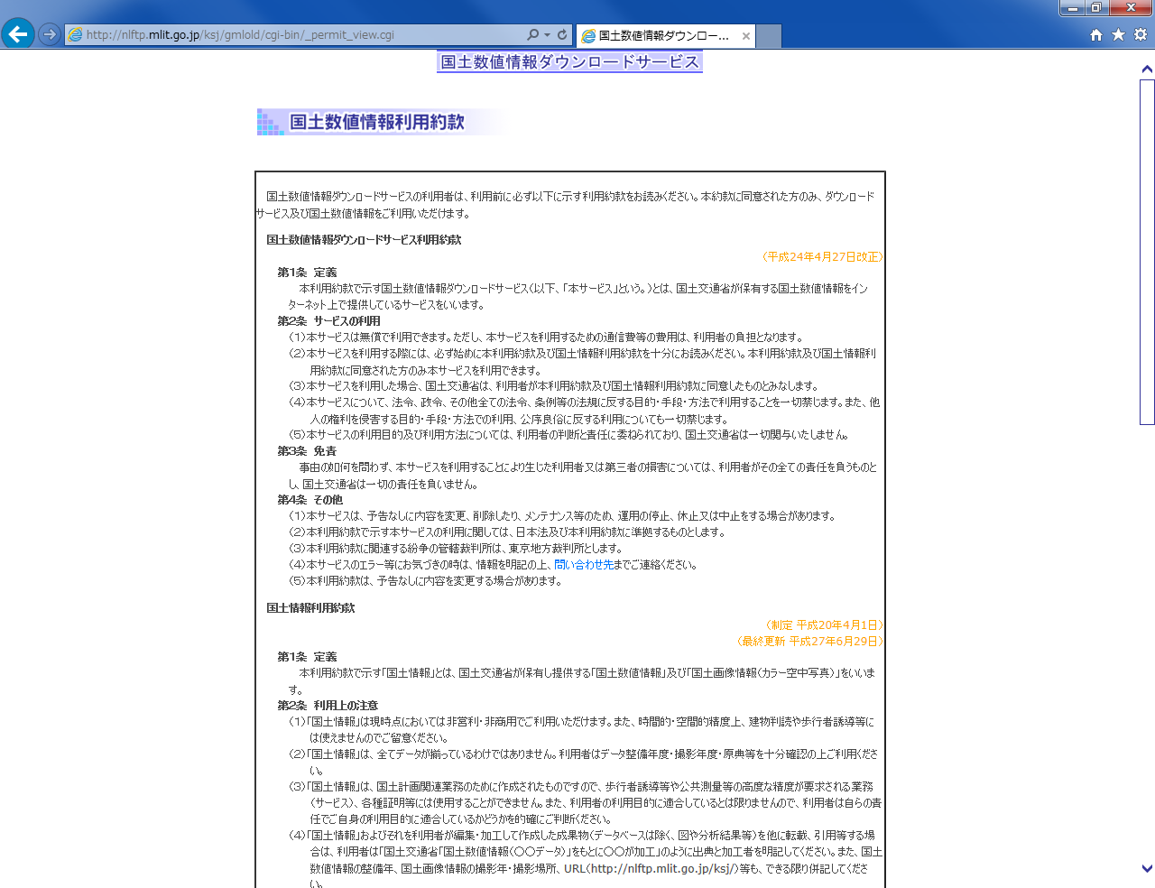

アンケートに回答し、利用約款を読み はい をクリック

Slide 10
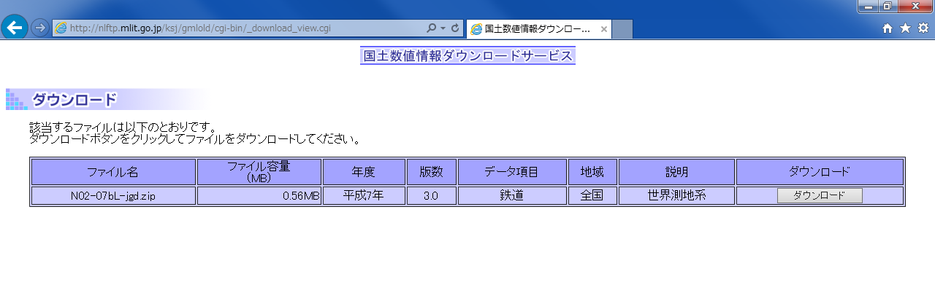
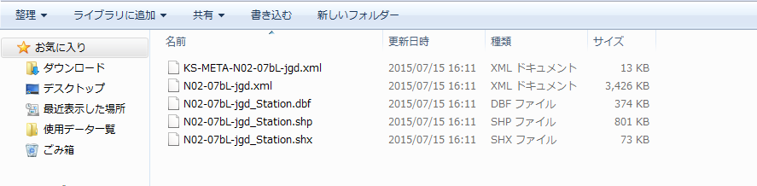
ダウンロードをクリック
ダウンロードしたファイルを解凍し、中のファイルを確認する

Slide 11
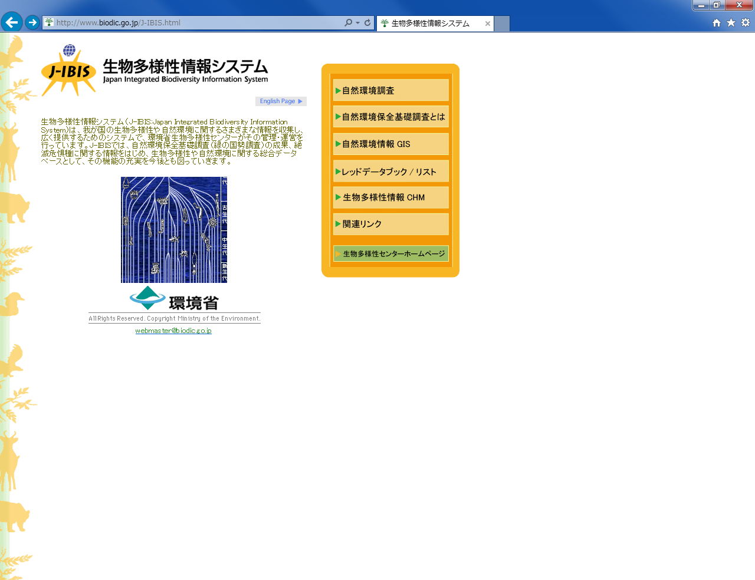
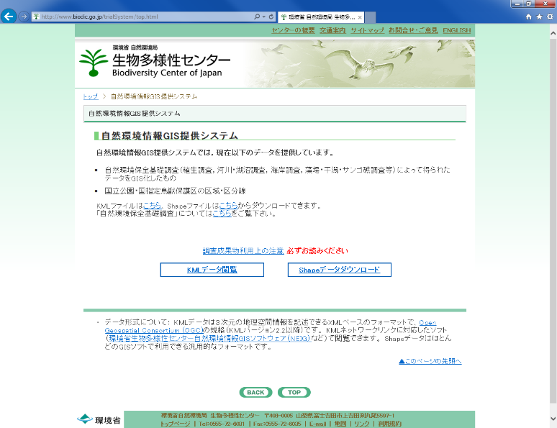
②環境省のGISデータ
http://www.biodic.go.jp/J-IBIS.html 生物多様性サイトにアクセスする
KMLファイルとShapeファイルが選択できる

Slide 12
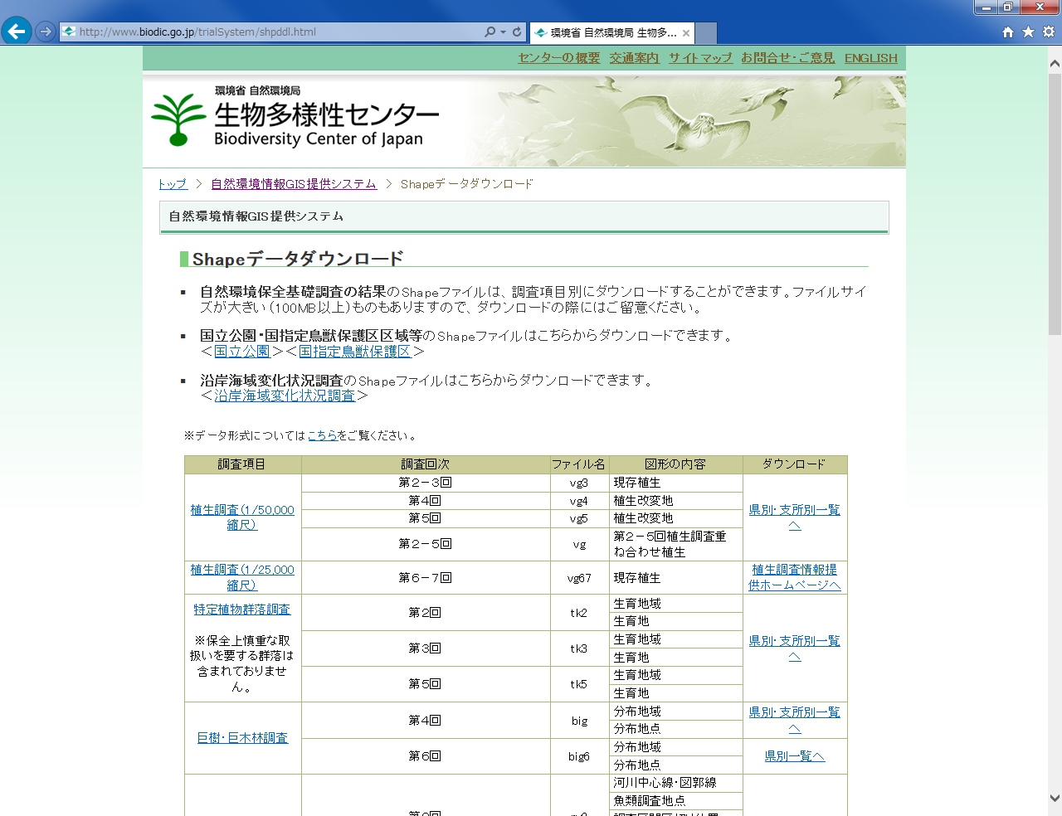
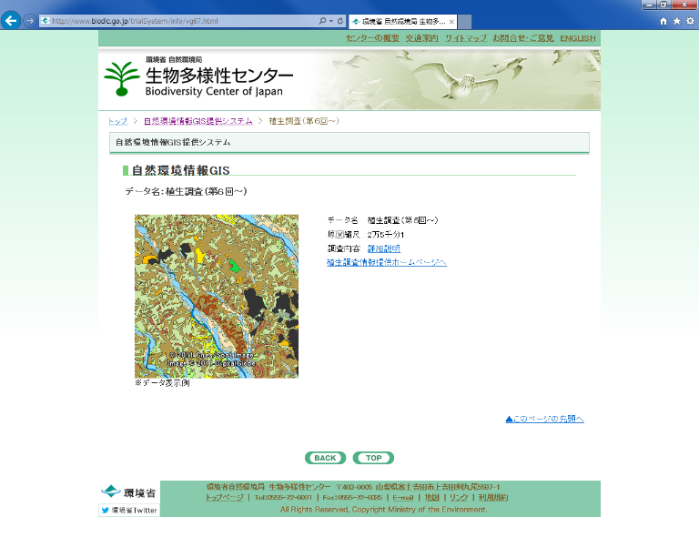
クリック

Slide 13
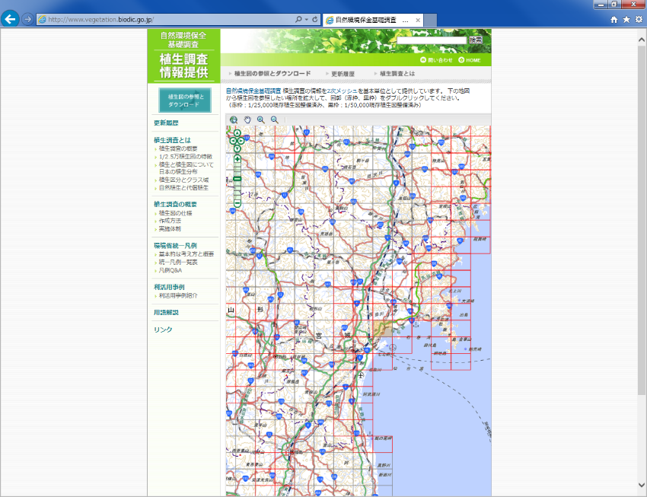
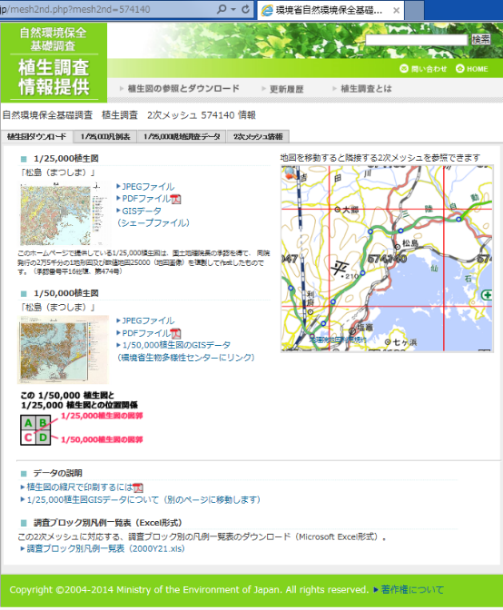
地図で場所を選択し、GISデータをクリックする

Slide 14
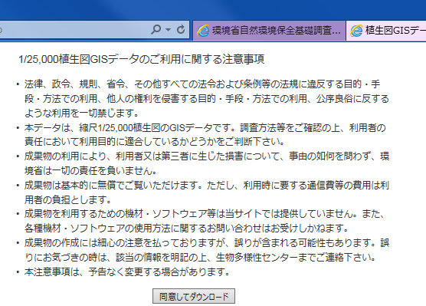
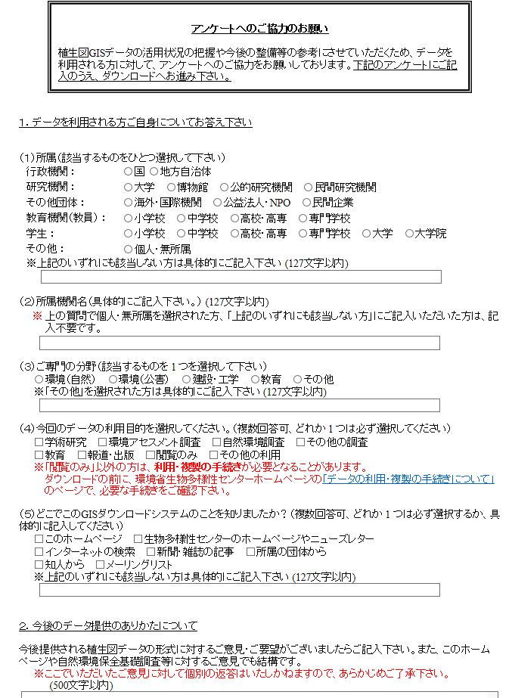
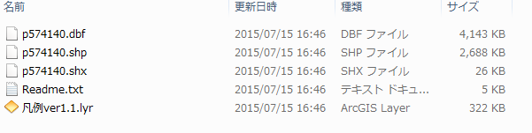
アンケートに回答し、注意事項に同意し、データのダウンロードを行う

Slide 15
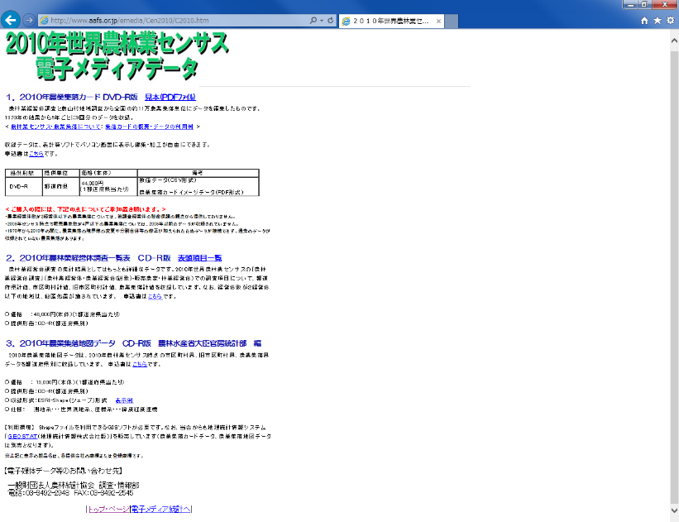
農林水産省のGISデータ
http://www.aafs.or.jp/emedia/Cen2010/C2010.htm 有料データのダウンロードサイト
※無料データは、e-statから農業センサスがダウンロードできる

Slide 16
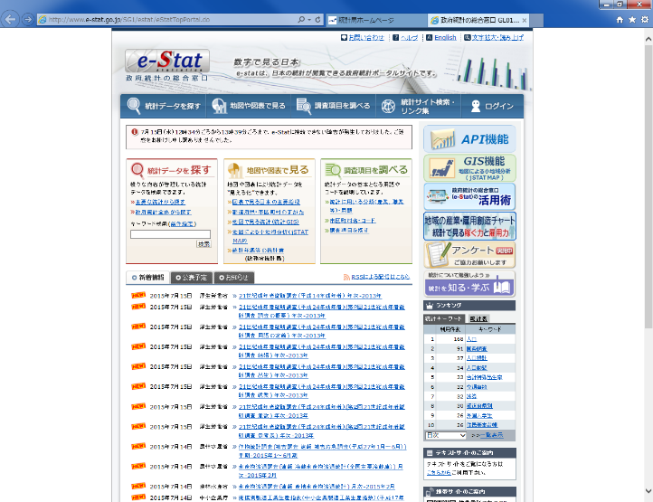
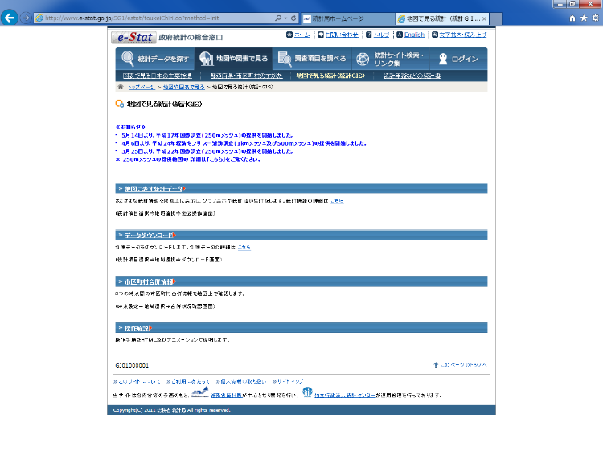
③総務省のGISデータ
http://www.e-stat.go.jp/SG1/estat/eStatTopPortal.do e-Statのページにアクセスする
国勢調査、経済センサス、事務所・企業統計調査、農林業センサスなどがダウンロードできる

Slide 17
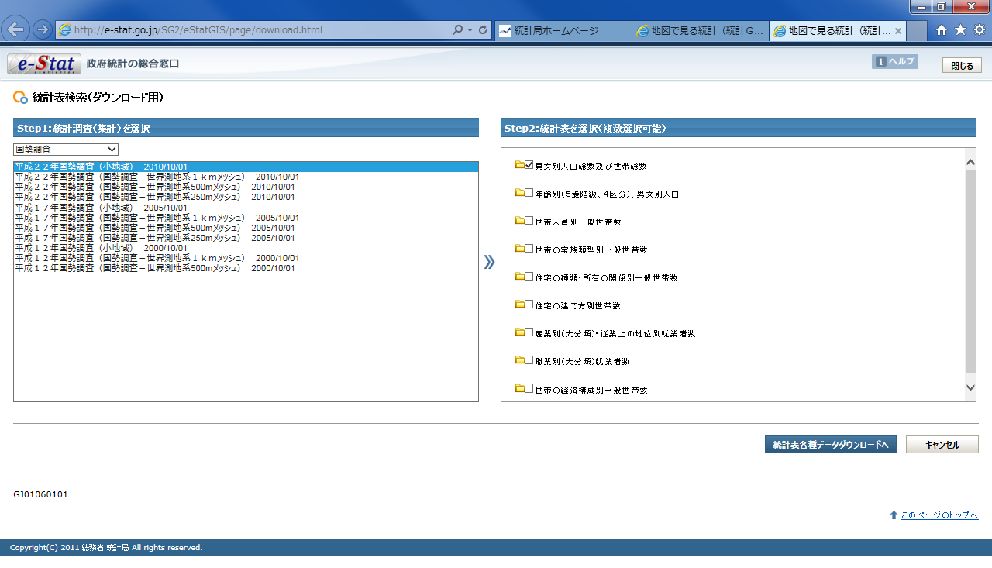
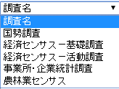
調査の種類を選択
①
③
調査の項目を選択
②
調査の年代、データ種類を選択
④
Notes:
国勢調査、農業センサス、経済センサス

Slide 18
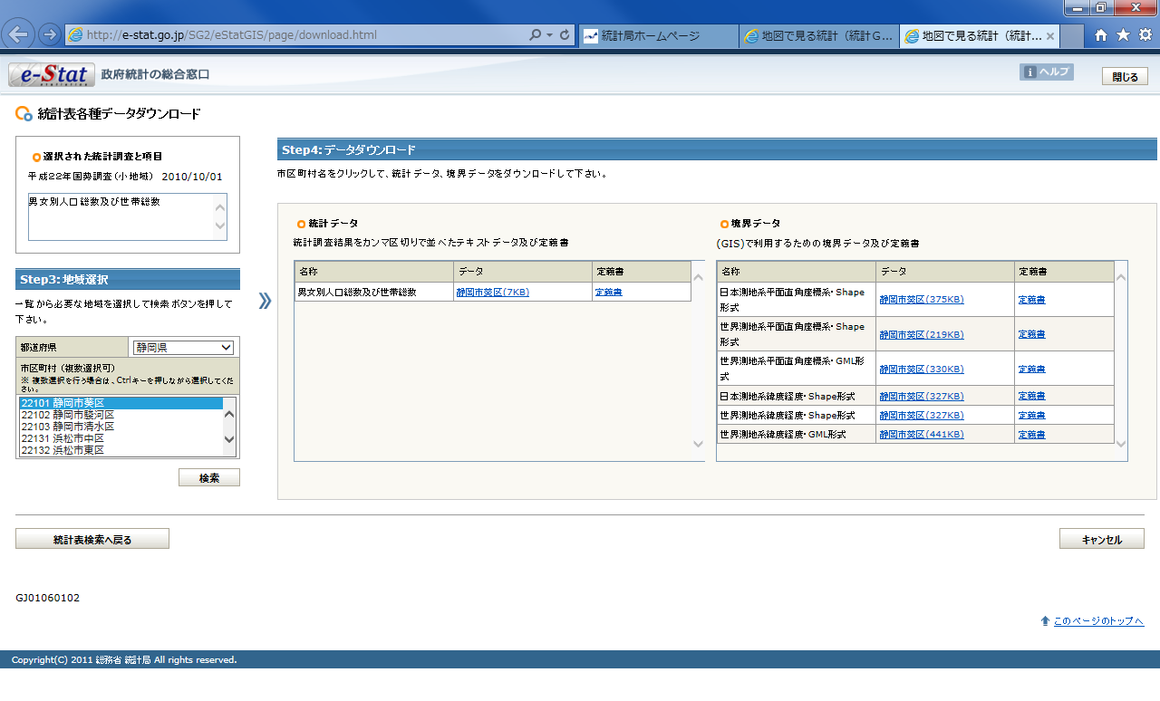
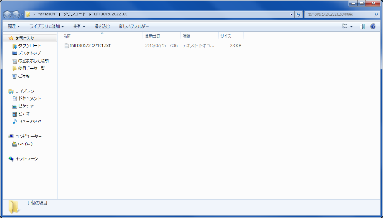
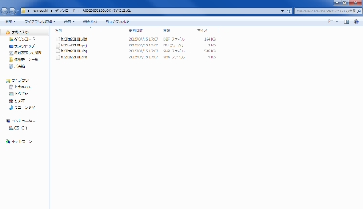
地域を選択してデータをダウンロードする

Slide 19
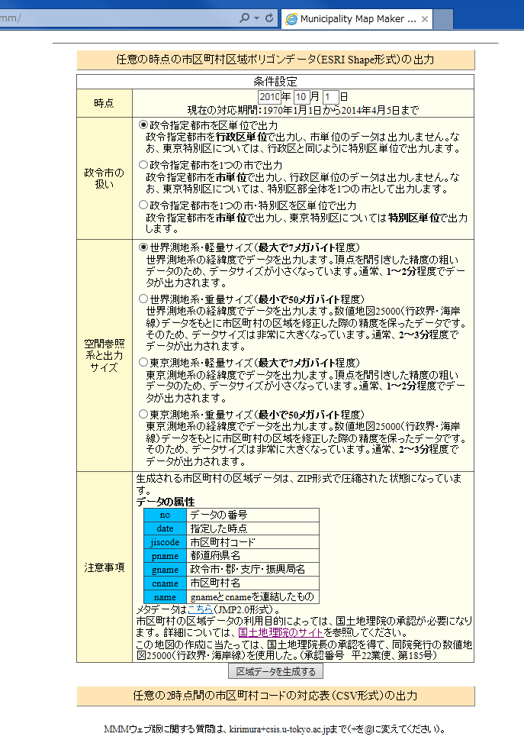
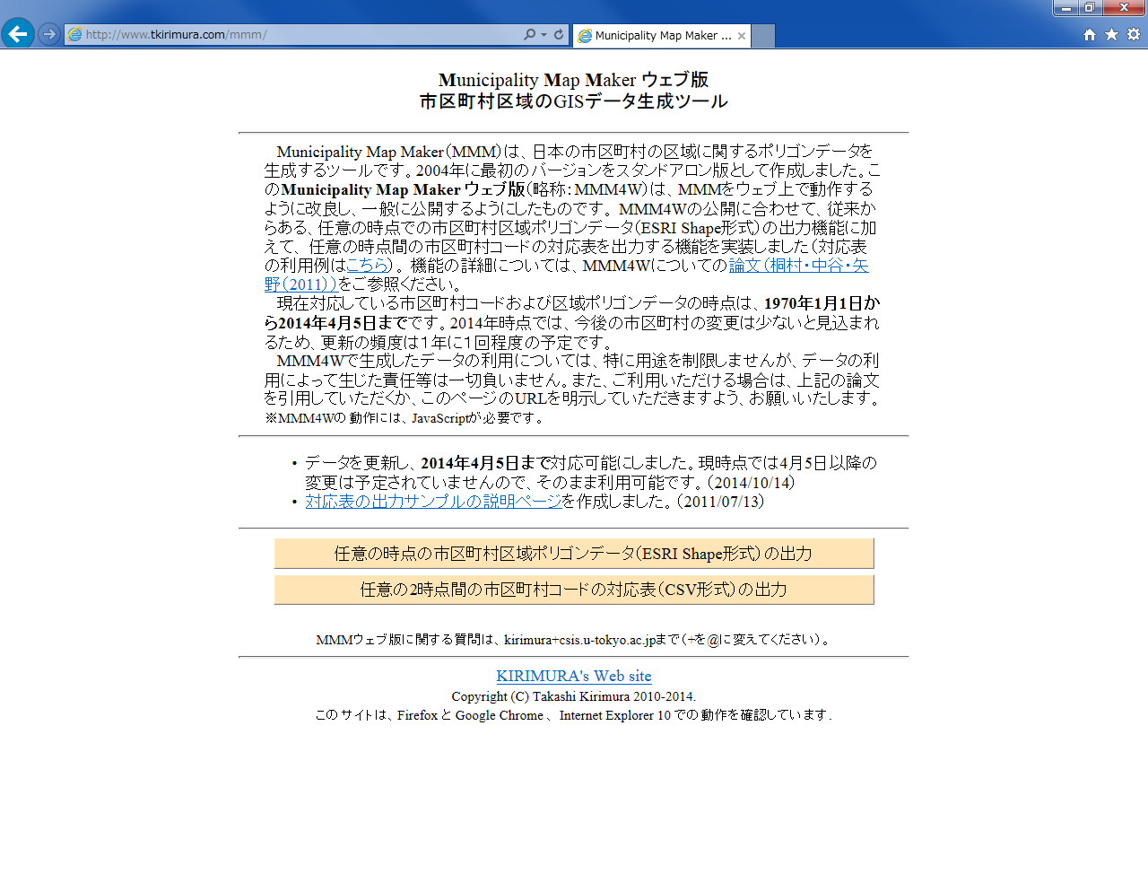

属性データを地図化するためのデータ
例） Municipality map
ダウンロードしたい年月を選択
http://www.tkirimura.com/mmm/ サイトからダウンロードできる

Slide 20
地方自治体のGISデータ
地方自治体は様々なデータをWeb GISで公開している
例）
ぎふ県域統合型GIS
https://gis-gifu.jp/gifu/portal/index.html
おかやま全県統合型GIS
http://www.gis.pref.okayama.jp/map/top/index.asp
静岡県統合基盤地理情報システム
http://www.gis.pref.shizuoka.jp/
京都府・市町村共同 統合型地理情報システム（GIS）
http://g-kyoto.gis.pref.kyoto.lg.jp/g-kyoto/top/
長野県統合型地理情報システム
http://www3.pref.nagano.lg.jp/gis/top/

Slide 21
補足：オープンデータ
オープンデータとは、
政府において、オープンデータとは、「機械判読に適したデータ形式で、二次利用が可能な利用ルールで公開されたデータ」であり「人手を多くかけずにデータの二次利用を可能とするもの」のことを言います。 ここでは、オープンデータの意義、目的等について説明します。
総務省 オープンデータ戦略の推進より引用（http://www.soumu.go.jp/menu_seisaku/ictseisaku/ictriyou/opendata/）
自治体が、様々な情報をCSV、Shapeデータで配信している
オープンデータを利用した地図アプリなども普及している

Slide 22
地方自治体のオープンデータ
公開されているオープンデータの例
福井県鯖江市
http://www.city.sabae.fukui.jp/pageview.html?id=12768
千葉県流山市
http://www.city.nagareyama.chiba.jp/10763/index.html
神奈川県横浜市（よこはまオープンデータカタログ（試行版））
http://www.city.yokohama.lg.jp/seisaku/seisaku/opendata/catalog.html
北海道室蘭市（むろらんオープンデータライブラリ）
http://g-kyoto.gis.pref.kyoto.lg.jp/g-kyoto/top/
静岡県（ふじのくにオープンデータカタログ）
http://open-data.pref.shizuoka.jp/

